Slide 1

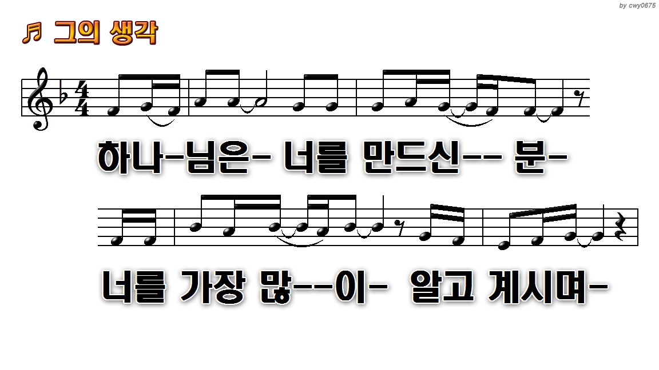
1.하나님은 너를 만드신 분
7.하나님은 너를 원하시는 분
11.그의 생각 셀 수 없고

Slide 2
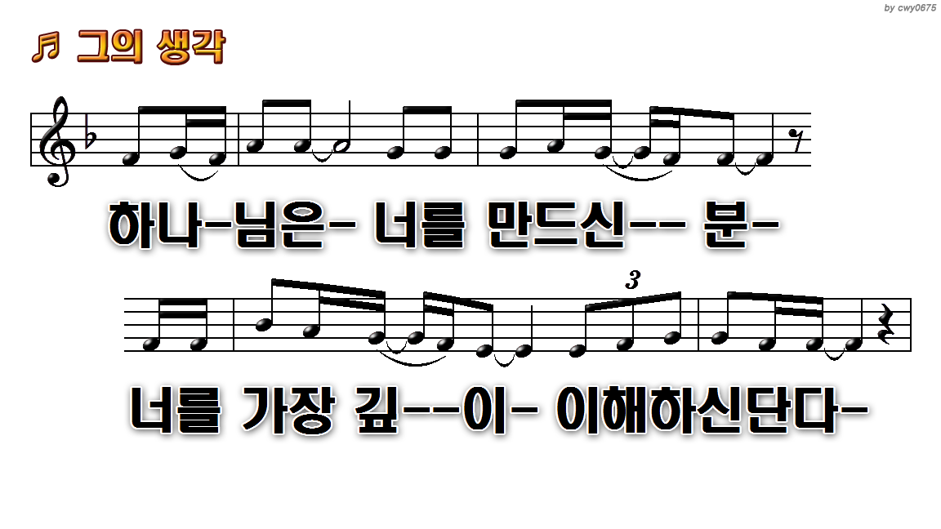
1.하나님은 너를 만드신 분
7.하나님은 너를 원하시는 분
11.그의 생각 셀 수 없고

Slide 3
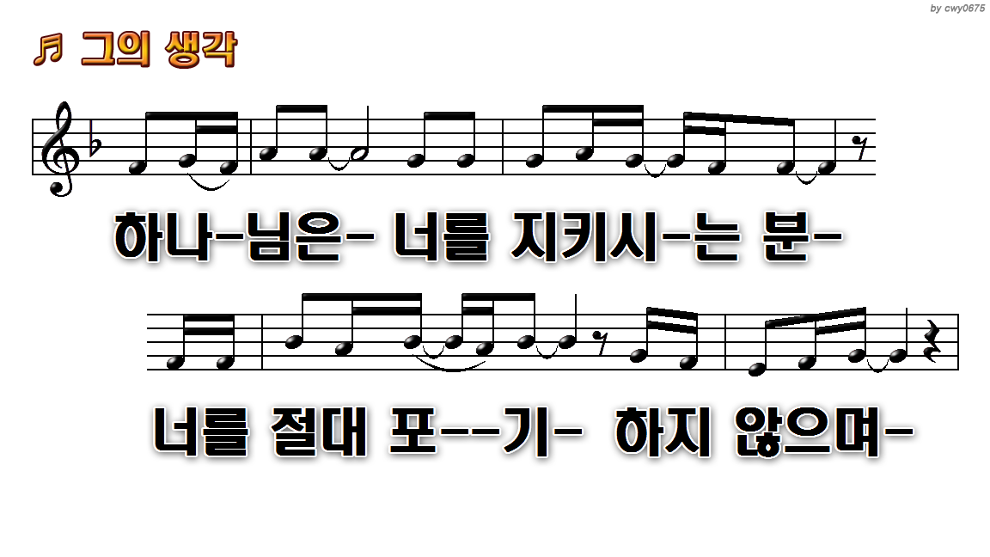
1.하나님은 너를 만드신 분
7.하나님은 너를 원하시는 분
11.그의 생각 셀 수 없고

Slide 4
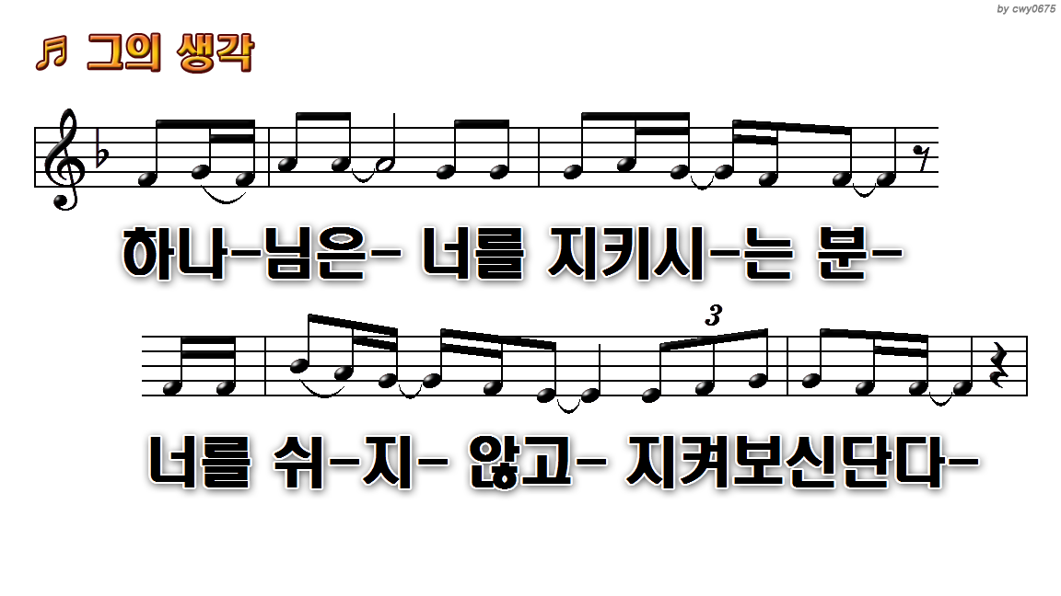
1.하나님은 너를 만드신 분
7.하나님은 너를 원하시는 분
11.그의 생각 셀 수 없고

Slide 5
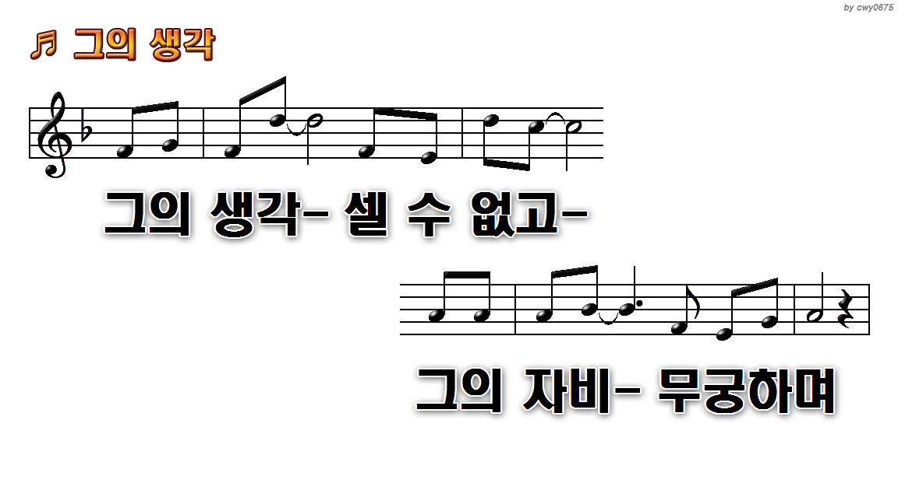
1.하나님은 너를 만드신 분
7.하나님은 너를 원하시는 분
11.그의 생각 셀 수 없고

Slide 6
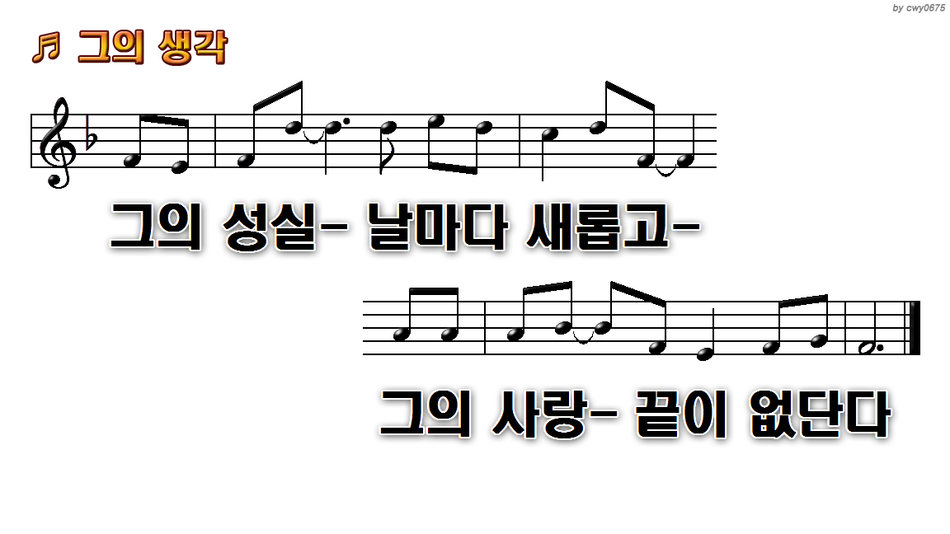
1.하나님은 너를 만드신 분
7.하나님은 너를 원하시는 분
11.그의 생각 셀 수 없고

Slide 7
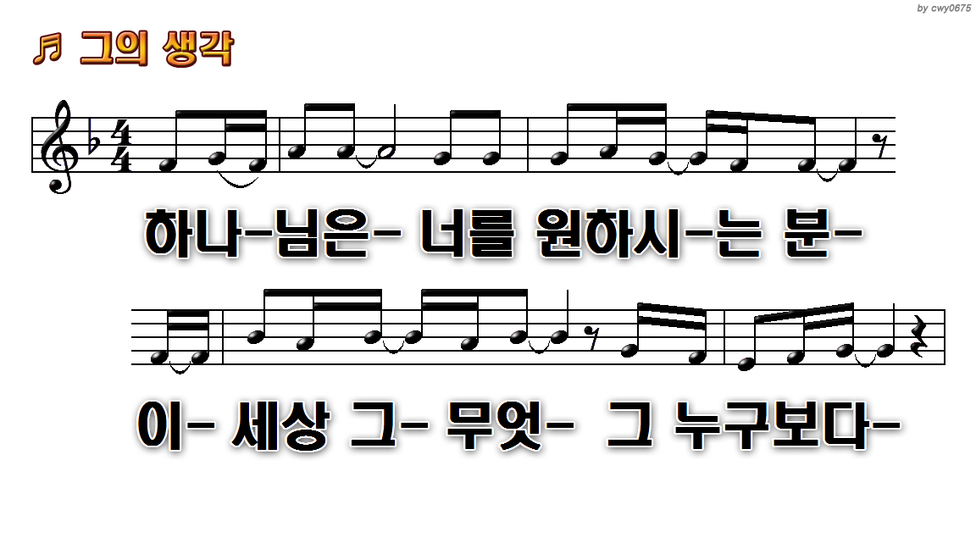
1.하나님은 너를 만드신 분
7.하나님은 너를 원하시는 분
11.그의 생각 셀 수 없고

Slide 8
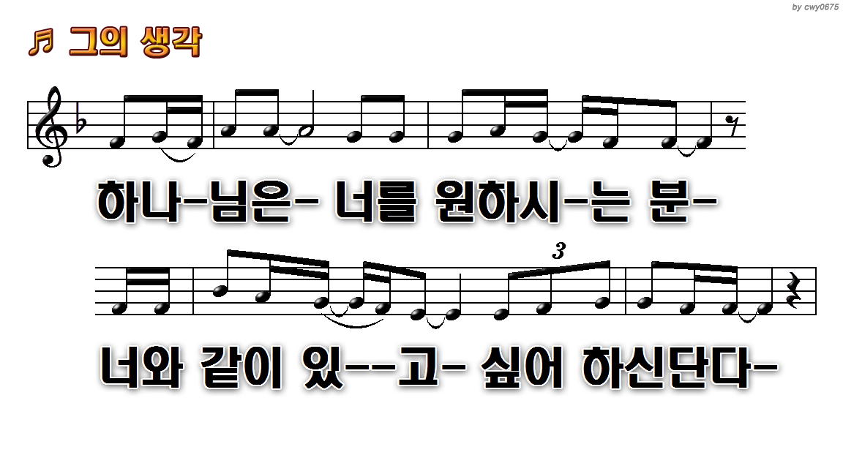
1.하나님은 너를 만드신 분
7.하나님은 너를 원하시는 분
11.그의 생각 셀 수 없고

Slide 9
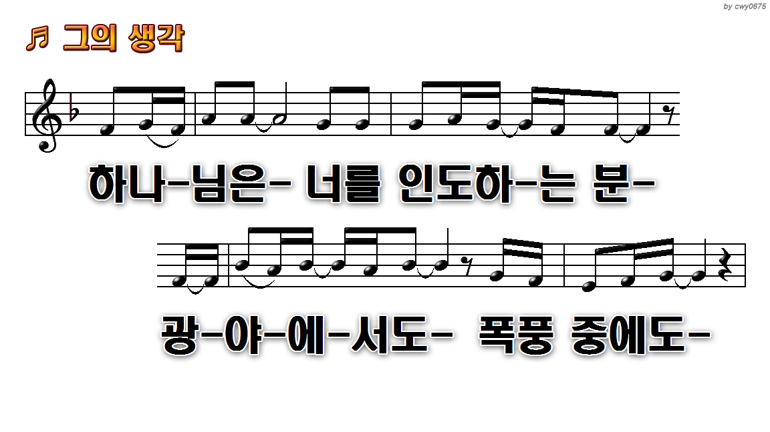
1.하나님은 너를 만드신 분
7.하나님은 너를 원하시는 분
11.그의 생각 셀 수 없고

Slide 10
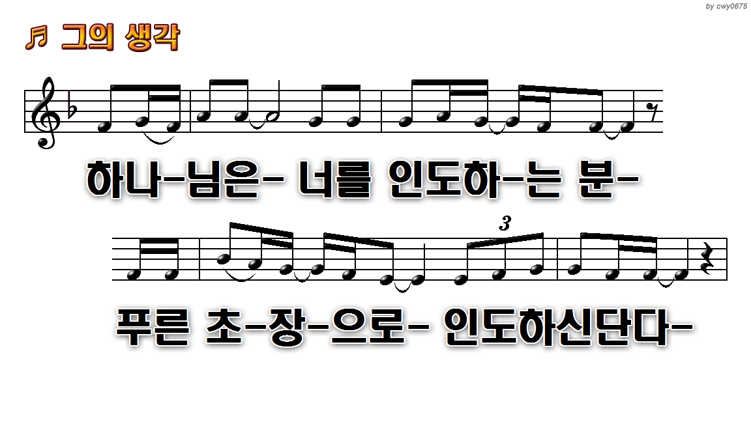
1.하나님은 너를 만드신 분
7.하나님은 너를 원하시는 분
11.그의 생각 셀 수 없고

Slide 11
1.하나님은 너를 만드신 분
7.하나님은 너를 원하시는 분
11.그의 생각 셀 수 없고

Slide 12

1.하나님은 너를 만드신 분
7.하나님은 너를 원하시는 분
11.그의 생각 셀 수 없고

